Slide 1

Поприветствуем гостей!

Slide 2


Желаю вам успешной работы на уроке!

Slide 3
Девятое декабря
Классная работа

Slide 4


Лучший способ изучить что- либо - это открыть самому…
Дьёрдь Пойа

Slide 5
Правописание приставок.
Неизменяемые
приставки
Приставки
на -з,-с
,,Смысловые”
приставки
сбежать
надписать
отдавать
предположить
расчистить
безвкусный
разрастается
бессильный
пр…бежать
пр…огромный
пр…сесть
пр…ломить
?
Пишутся
Всегда одинаково,
независимо
от произношения
– з перед звонким
– с перед глухим

Slide 6
Лингвистическая разминка.
Запишите слова в два столбика, вставьте пропущенные буквы, обозначьте орфограмму.
Ра…бить, …дать, ра…кинуть, и…портить, …делать, ра..писание,
…сжечь, ра..давать.

Slide 7
Правописание приставок.
Пр…красным вечером Василисе Пр…мудрой пр…снился пр…чудливый сон. Пр…забавные и пр…хорошенькие зайчата скакали вприпрыжку по поляне.
Вдруг солнце закрыла пр…огромная туча. Это пр…летел злой- пр…злой Змей Горыныч. Пр…землился он, присел на травку и пр…задумался.Пр…казал ему Кащей Василису Пр…мудрую найти, пр…пугнуть, к нему пр…вести. Но возникли на пути Змея Горыныча непреодолимые препятствия.

Slide 8
Правописание приставок ПРЕ - ПРИ

Slide 9

Цели урока:
Научиться определять, в каких случаях следует писать приставку при-, в каких – приставку пре-.

Slide 10

Проблема
От чего зависит написание приставок при- и пре-

Slide 11
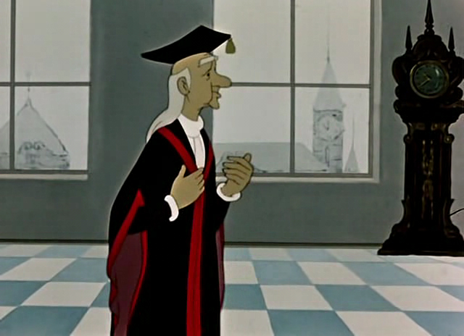
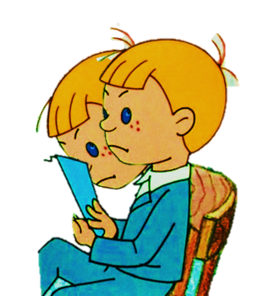
ПРЕ-
ПРИ-

Slide 12
АЛГОРИТМ
«ПРЕ- или ПРИ-?»
Подумай над значением приставки
Можно ли заменить приставку словом ОЧЕНЬ
или приставкой ПЕРЕ-?
ДА
НЕТ
Определи, есть ли в ней значения:
«ЧУТЬ-ЧУТЬ» (неполное действие)
«ДРУГ К ДРУГУ» (присоединение)
«ОКОЛО» (близость)
«БЛИЗКО» (приближение)
ПРЕ-
ДА
ПРИ-
НЕТ
Загляни в орфографический словарь

Slide 13
Смысловые приставки.
При –
– приближение (= близко)
–присоединение (= друг к другу)
– близость (= около, рядом)
– неполное действие (= чуть-чуть, слегка )
Пре –
– высокая степень качества действия (= очень, весьма)
– = пере, через, по-иному

Slide 14
Комментированное письмо.
Записать словосочетания, выделить приставку,
объяснить ее написание.
Пр..интересный рассказ,
пр..остановить движение,
пр..рывать изложение,
пр..дорожный цветок,
пр..школьный участок,
пр..поднять стол,
пр..землиться неудачно,

Slide 15


Slide 16
Раз- мы встали, распрямились.
Два – согнулись, наклонились.
Три- руками три хлопка.
А четыре- под бока.
Пять- руками помахать.
Шесть- на место сесть опять

Slide 17
Лингвистическое лото
2 3 4 5 6 7 8 9 10
и е и и и и е и е и

Slide 18
Отгадай загадки !
1.Пр…летели галки в поле
И уселись на снегу ...
Стану я учиться в школе -
Разобраться в них смогу!
2. Выгоняли рога
Погулять на луга.
И рога вечерком
Пр…брели с молочком.

Slide 19
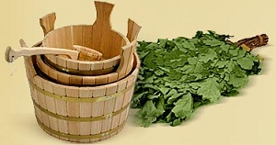
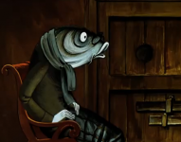
«Фразеологизмы»
Переливать из пустого в порожнее - заниматься чем-либо бесполезным; бесцельно тратить время
Премудрый пескарь - трусливый обыватель, приспособленец.
.Прибрать к рукам - незаконно присваивать себе что-либо, распоряжаться чем-то
Приподнять завесу - сделать известным, раскрыть что –либо скрытое .
Пристать как банный лист - настойчиво и нудно приставать к кому-то.

Slide 20
Игра «Третий лишний».
1.Пр…ехать, пр…рвать, пр..шить
2. Пр…морский, пр…красный, пр…вокзальная
3. Пр…открыть, пр…близиться, пр…хорошенькая
4. Пр…винтить, пр…крутить, пр…храбрый

Slide 21
Проверьте!
1. Приехать, прервать, пришить
2. Приморский, прекрасный, привокзальная
3. Приоткрыть, приблизиться, прехорошенькая
4. Привинтить, прикрутить, прехрабрый

Slide 22
Итоги урока.
Что узнали нового?
Разные приставки пишутся по разным правилам. В зависимости от этого они разделяются на 3 группы.
1. Пишутся всегда одинаково независимо от произношения.
2.Приставки на –з , -с.
3.Приставки пре- и при-.
Чему научились?
Чтобы раскрыть секрет правописания пре- и при- , придется сразу учиться различать разные смыслы приставок и стараться запоминать как можно больше слов, которые не входят в эти правила .

Slide 23
Рефлексия.
Перед вами на столе градусники. Отметьте на них температуру , которая определяется значением урока.
Шкала оценки следующая:
36,6 – интересно, полезно, необходимо.
38,0 – сложно, неинтересно.
34,0 - бесполезно, безразлично.

Slide 24
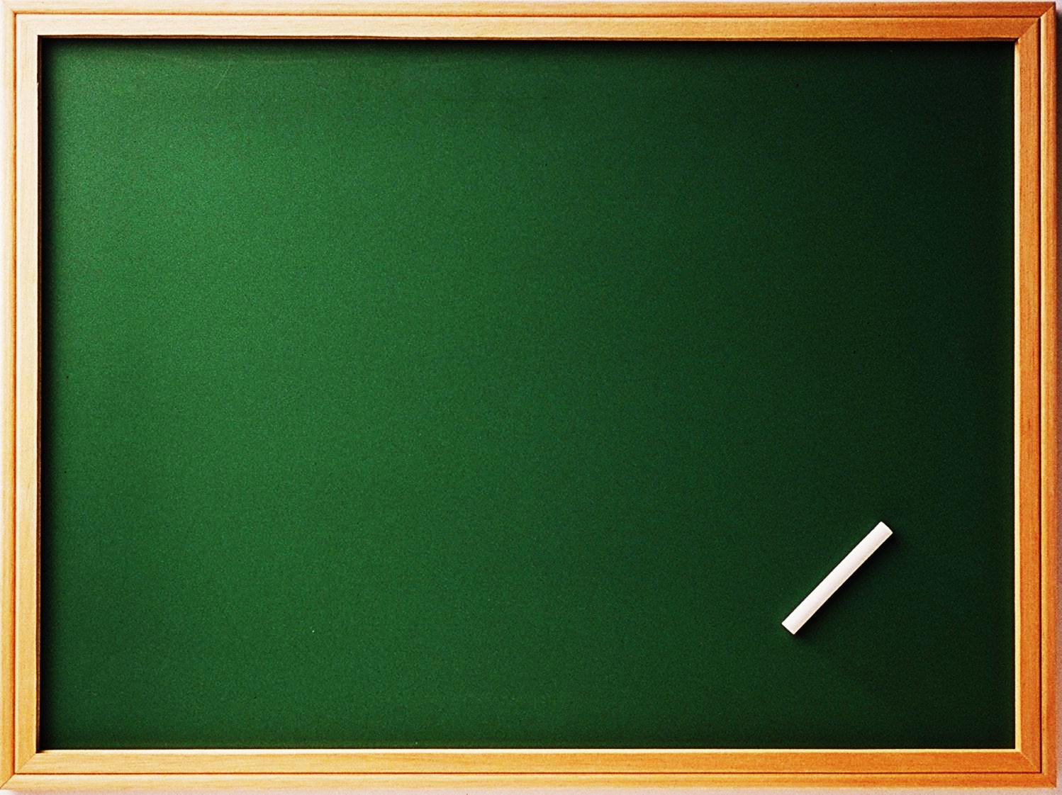
Домашнее задание.
Выучить теоретический материал учебника (§ (с. 68-69)). В тексте вставить буквы на орф « Гласные Е- И в приставках ПРЕ- ПРИ «. Закончить сказку.

Slide 25
Редакторы
Исправьте ошибки, объясните написание приставок.
Прекатился клубок, преостановился. Пресмотрелся , пригляделся Иванушка и видит – местность незнакомая. Прекрикнул он на клубок, а тот приспокойно на месте лежит. Иванушка прихорошенький был. Не страшны ему никакие преграды. Хотел прелечь, только прекоснулся к траве, а трава в росе.Пресел на придорожный камень.Презадумался.

Slide 26

Редакторы
Прикатился, приостановился, присмотрелся, пригляделся, прикрикнул, преспокойно, прехорошенький, прилечь, прикоснулся, присел, придорожный, призадумался.

